Slide 1
Реконструкция системы химической водоподготовки для приготовления воды питьевого качества
Защита идеи проекта
(Краш-тест)

Slide 2
ПАО «ОГК - 2» - Череповецкая ГРЭС в лице ****
Доцент, к.т.н. Никонова Елена Леонидовна
Название команды: "Май"
П. Данилова (лидер).
Заказчик
Руководители проектного обучения
Команда

Slide 3
Проблема
Большие экономические затраты на использование воды для нужд ГВС и питания теплосети.
Объединение установок для подготовки воды для питания котла и нужд ГВС и теплосети ПАО «ОГК - 2» - Череповецкая ГРЭС.

Slide 4
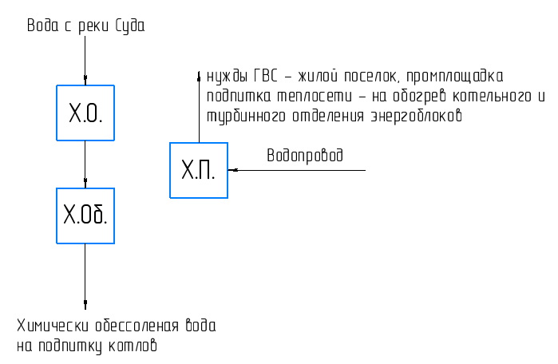
Обзор существующих решений
Мы предлагаем объединить установку по обессоливанию воды, идущей на подпитку котлов, и установку по химической подготовке воды, идущей с водоканала на нужды ГВС и подпитку теплосети.
Х.О – химически осветлённая вода
Х. Об. – химически обессоленная вода
Х.П. – химическая подготовка

Slide 5
Цель
Оценить качество имеющейся воды, идущей для подпитки котла и воды, идущей на нужды ГВС.
Разработать способ объединения установок для подготовки воды.
Подобрать недостающее оборудование и реагенты, скомпоновать составляющие установки.
Показатели эффективности проекта:
Достижение необходимого уровня очистки воды для питания котла и воды для нужд ГВС.
Экономическая выгодность проекта реконструкции.

Slide 6
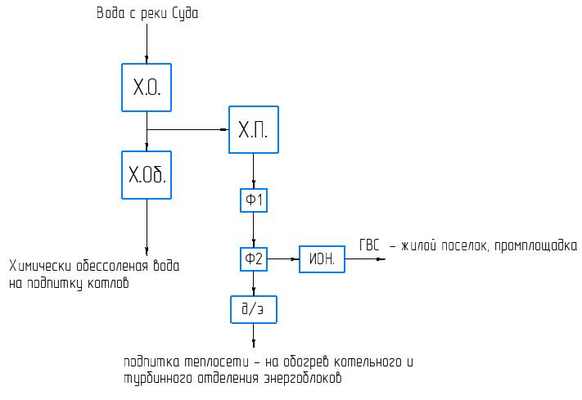
Демонстрация продукта
Х.О – химически осветлённая вода
Х. Об. – химически обессоленная вода
Х. П. – химическая подготовка
Ф1 - фильтры первой ступени
Ф2 – фильтры второй ступени
ИОН- ионизатор
д/э - деаэратор

Slide 7
График реализации проекта
Проведение финальных расчетов,
итоги
Анализ ситуации, формулировка проблемы
Разработка решения ситуации
Апрель 2023
Сентябрь 2023
Декабрь 2023

Slide 8
Риски проекта
Ключевые риски проекта | Мероприятия по управлению рисками
Дороговизна оборудования, его монтажа и компоновки составляющих. | Поиск отечественных аналогов
Недостаточный уровень очистки для воды, идущей на нужды ГВС. | Добавление стадий очистки воды и более современного оборудования

Slide 9
Команда «Май»
Доцент, к.т.н. Никонова Е.Л.
Лидер Данилова П. М.
Боев И.А.
Николаев Е.А.

